Slide 1
2DGP 프로젝트 2차 발표
2018180022 방영규

Slide 2
개발 진행 상황 - 평균 88%
주차 |  |  | 진행률
1주차 | 계획 | 차량 이동 및 배경 움직임 구현 | 100%
 | 결과 | 차량 이동 및 배경 움직임 구현
2주차 | 계획 | 무작위 장애물 등장 및 충돌 구현 | 90%
 | 결과 | 무작위 장애물 등장 및 충돌 구현, 생성 방식 개선 필요
3주차 | 계획 | 특수 효과 아이템과 추가 점수 아이템 구현 | 60%
 | 결과 | 추가 점수 아이템 구현, 특수 효과 아이템 미구현
4주차 | 계획 | 게임 진행도 표기 및 점수 계산 구현 | 100%
 | 결과 | 게임 진행도 표기 및 점수 계산 구현
5주차 | 계획 | 속도 조절 시스템 구현 | 90%
 | 결과 | 속도 조절 시스템 구현, 속도 상승 방식 개선 필요
6주차 이후 | 계획 | 부족한 부분 마무리 혹은 추가 구현
 | 결과

Slide 3
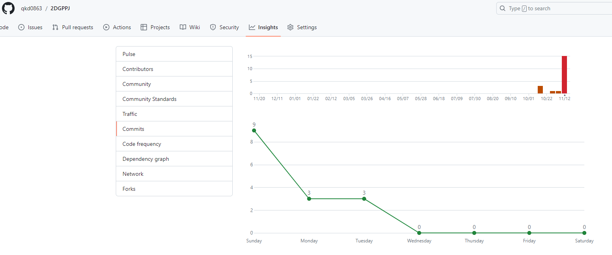
Github 커밋 통계

